Slide 1

Centry-Old NKU
NKpedia项目展示
组长：杨俣哲
组员：孙一冉
王心荻
解亚兰
杨 越
July 2019

Slide 2

项目介绍
Review
团队分工
Summarize
项目展示
Exhibition

Slide 3


项目介绍
Review
本项目受百度百科与维基百科启发，为基于百年校庆编写的人人皆可编辑的南开百科，主要功能为便于不了解南开的人查询关于南开的历史沿革、杰出校友与近期新闻等，展示百年南开前世今生、弘扬南开精神，让人们更加了解南开这座历史悠久的学校。

Slide 4

团队分工
人员分工
组长
组员
杨俣哲
前端设计
数据库建立
设计文档编写
孙一冉
后端设计
词条内容填写
部署文档编写
组员
组员
组员
王心荻
后端设计
词条内容填写
PPT制作
设计文档编写
杨越
后端设计
词条内容填写
用户手册编写
设计文档编写
解亚兰
后端设计
词条内容填写
PPT制作
设计文档编写

Slide 5


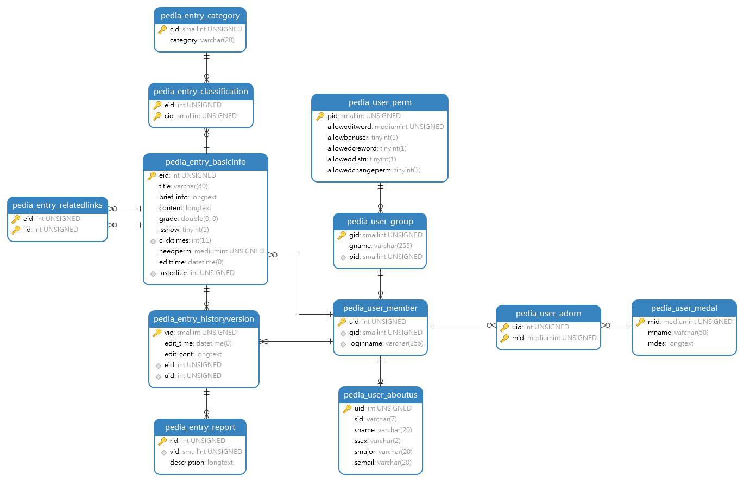
团队分工
数据表设计
词条部分
用户部分
Pedia-entry-basicinfo 词条基本信息
Pedia_entry_historyversion 词条历史版本
Pedia_entry_category 词条类别
Pedia_entry_classification 词条归类
Pedia_entry_relatedlinks 相关链接
Pedia_entry_report 举报行为
Pedia_user_group 用户组
Pedia_user_perm 用户组权限
Pedia_user_member 用户成员
Pedia_user_medal 用户勋章
Pedia_user_adorn 用户勋章佩戴情况
Pedia_user_aboutus 关于我们

Slide 6

项目展示
网站功能-前端
查询词条
热词排行
注册登录
关于我们
随机背景与标题

Slide 7
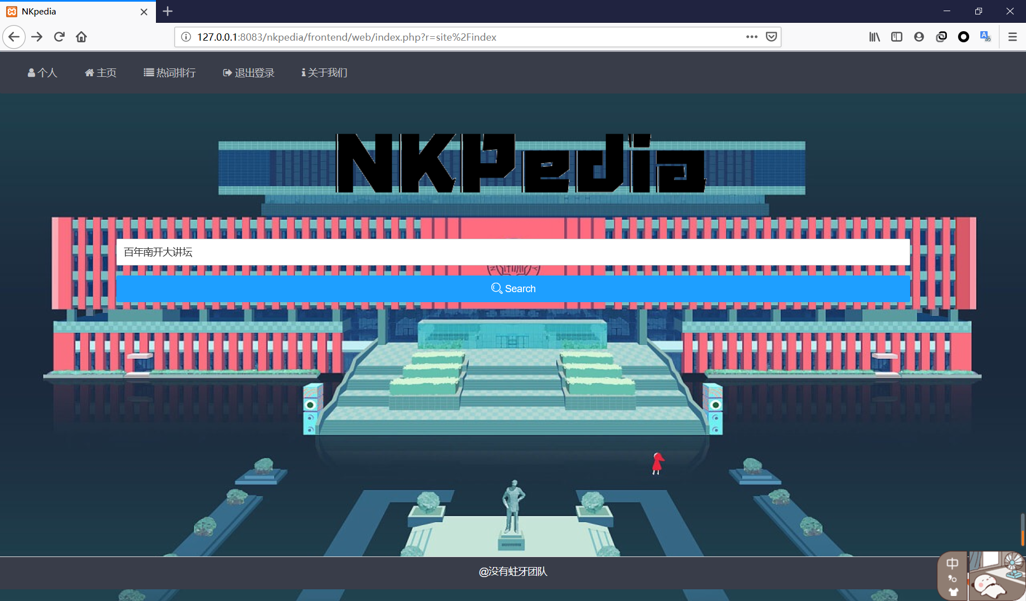

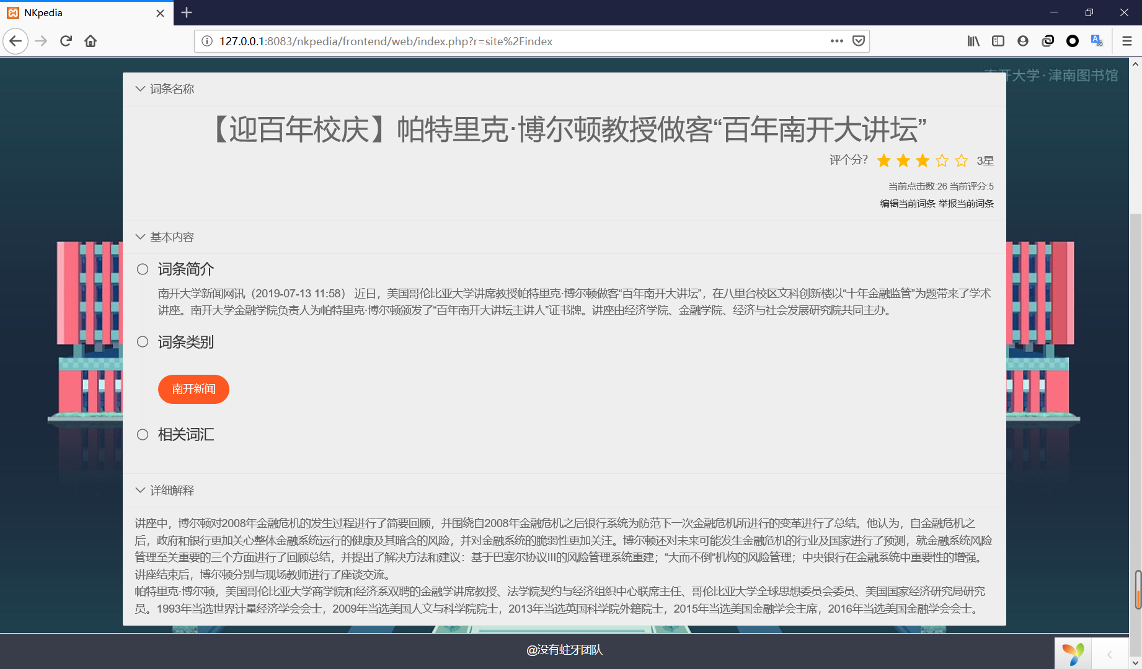
网站功能-前端
查询词条
在搜索框中输入词条名称，得到相应结果。每个词条均由词条简介、词条类别、相关词汇与详细解释组成。右上角可对词条进行评分、举报，若您已登录，则可以编辑词条。

Slide 8
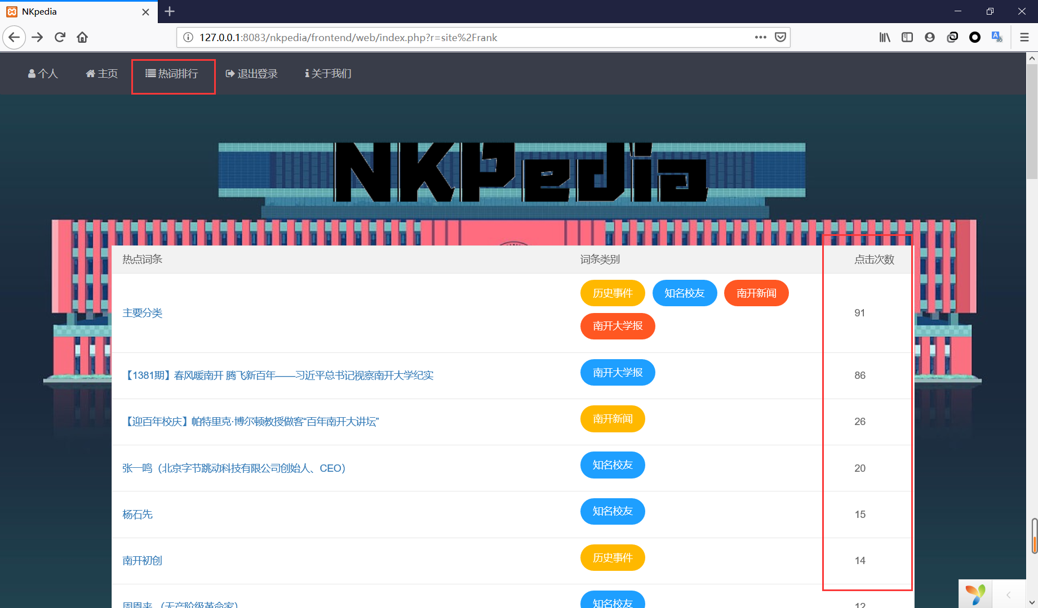
网站功能-前端
热词排行
点击网站导航栏的“热词排行”，即将词条以点击次数由高到低的方式排序展示

Slide 9
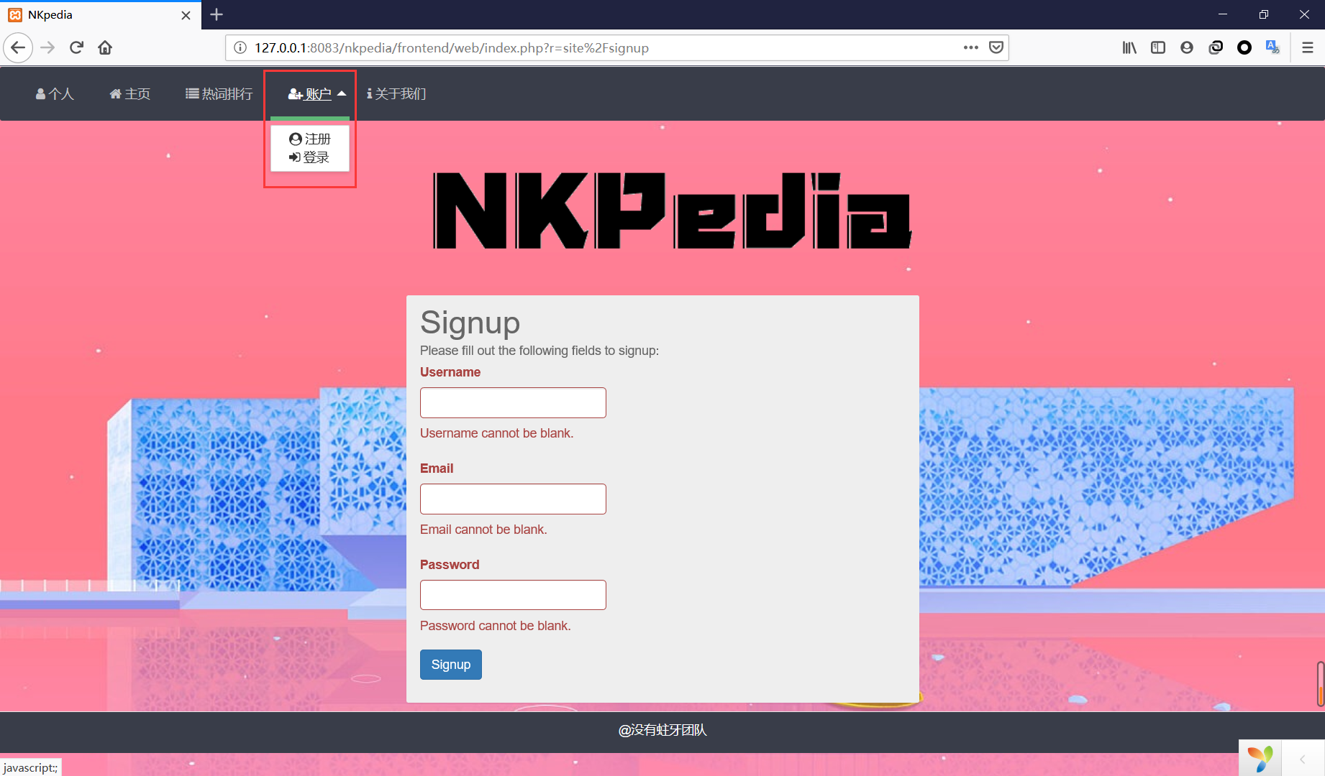
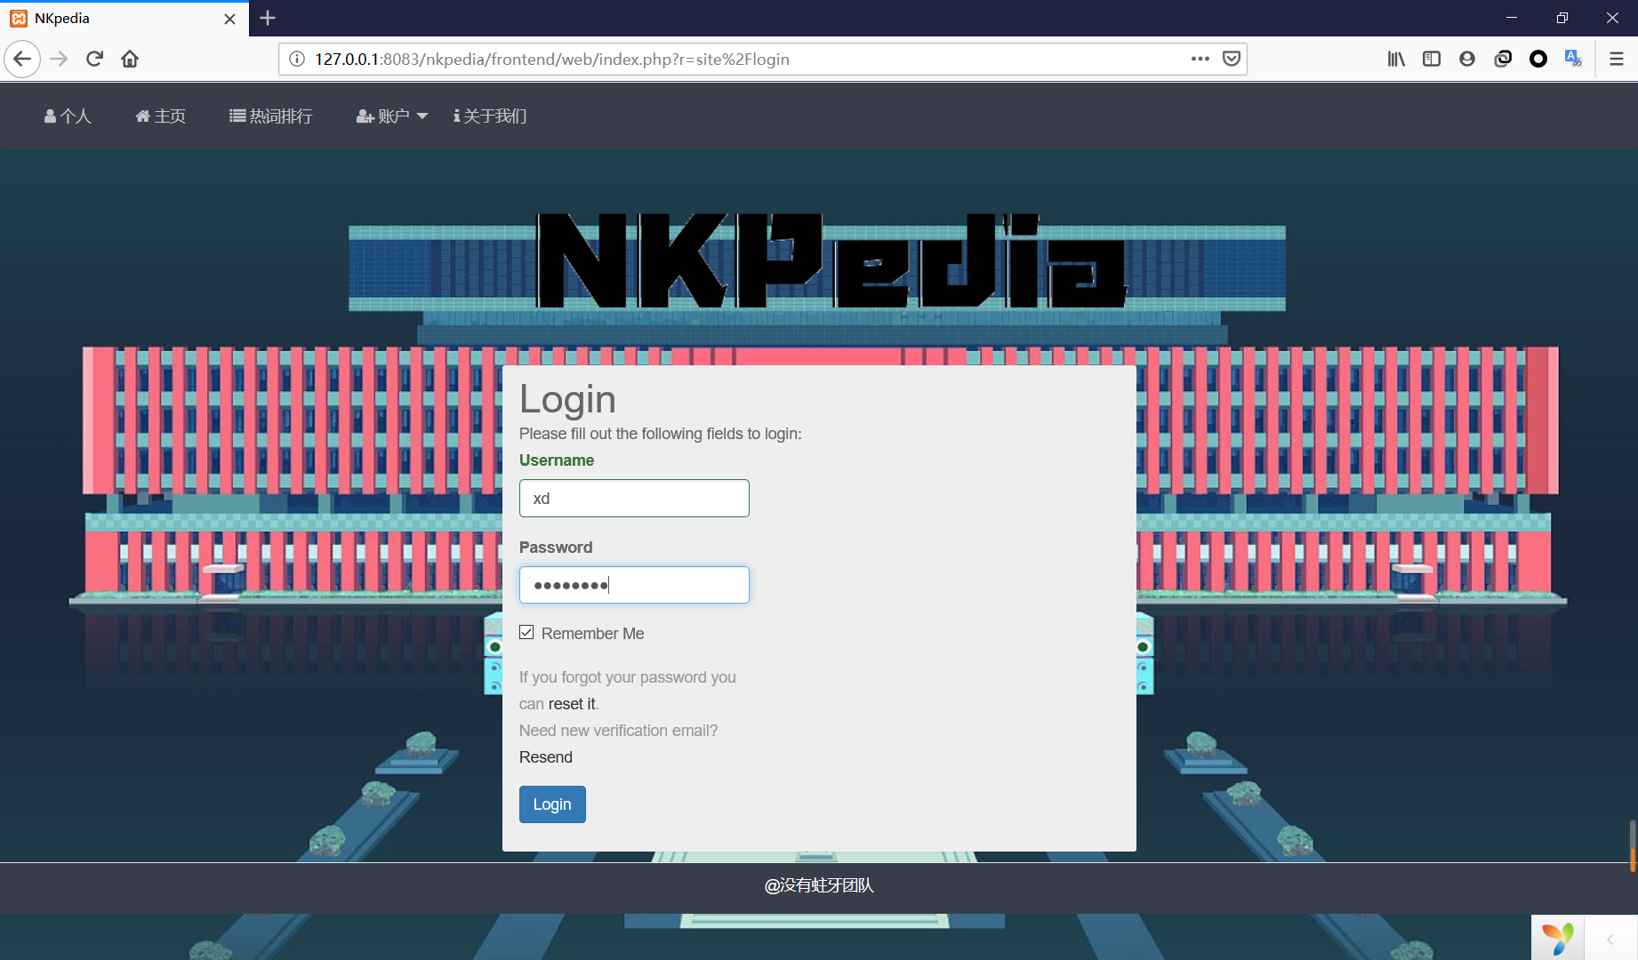
网站功能-前端
注册登录
将鼠标指针在“账户”上悬停，即可出现“注册”与“登录”两个选项，用户登录后才可编辑词条。

Slide 10
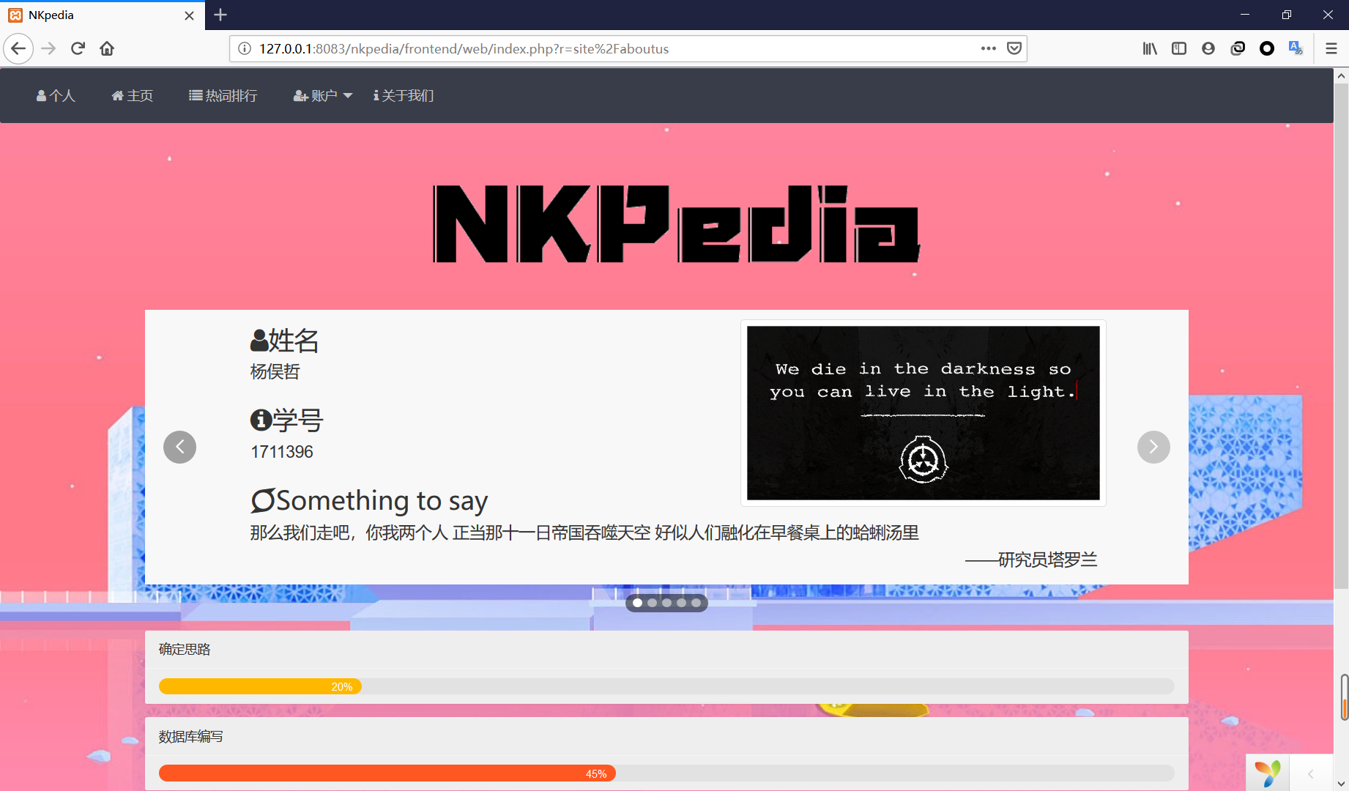
网站功能-前端
关于我们
点击“关于我们”，查看开发者信息，卡片可定时滑动，也可手动切换。

Slide 11
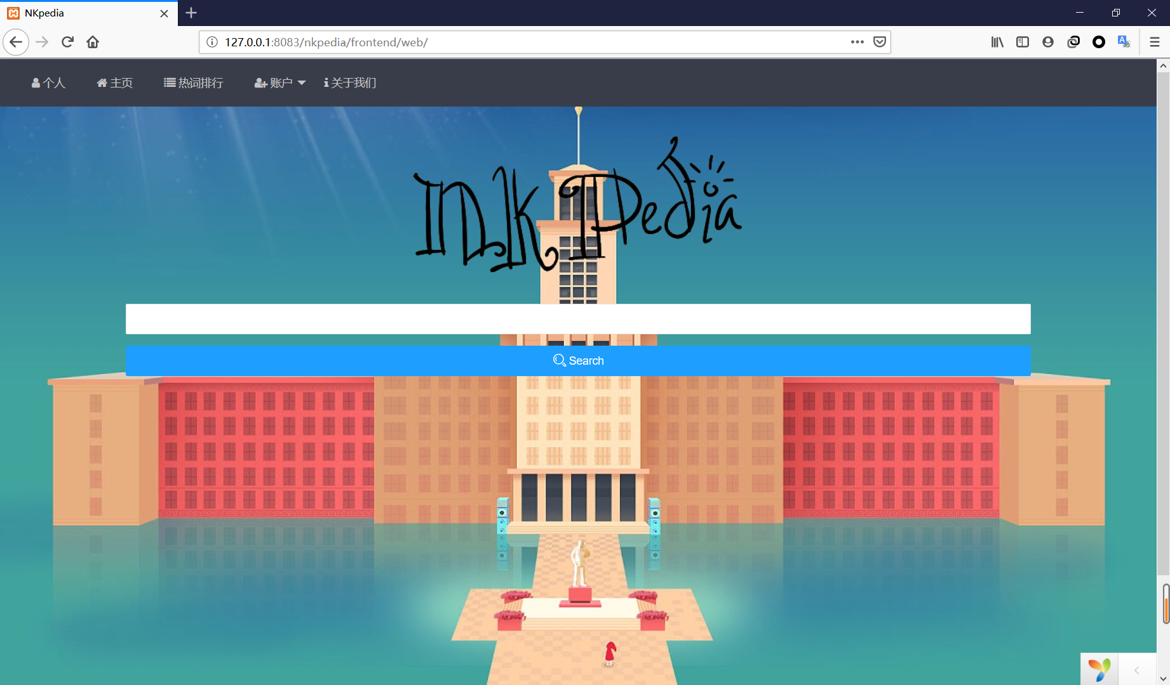
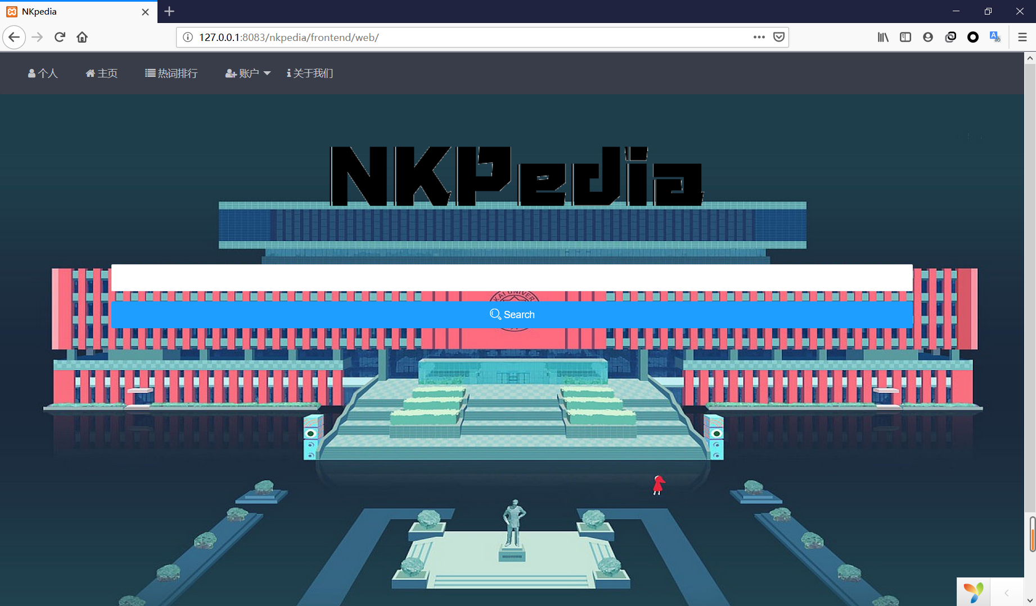
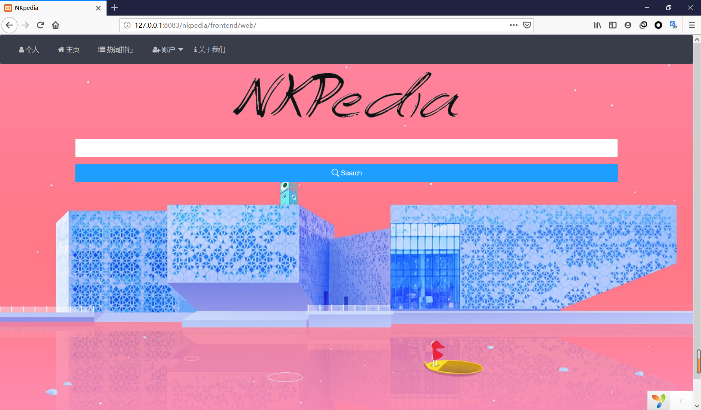
网站功能-前端
随机背景与标题
每次打开前端搜索界面时，背景与标题随机变化。

Slide 12
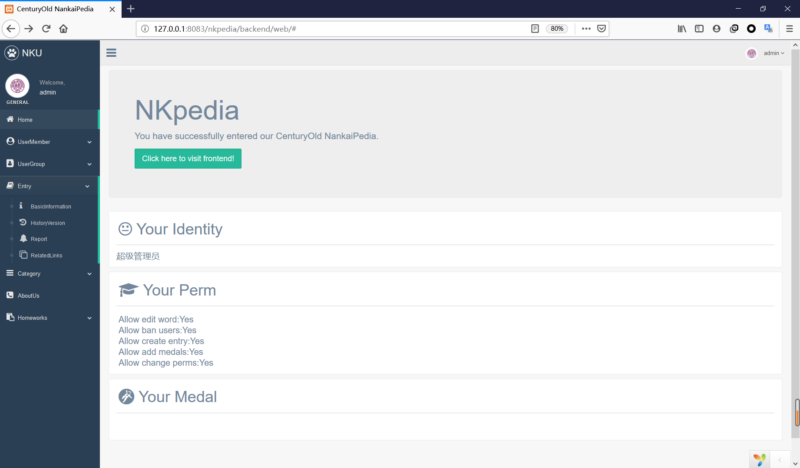
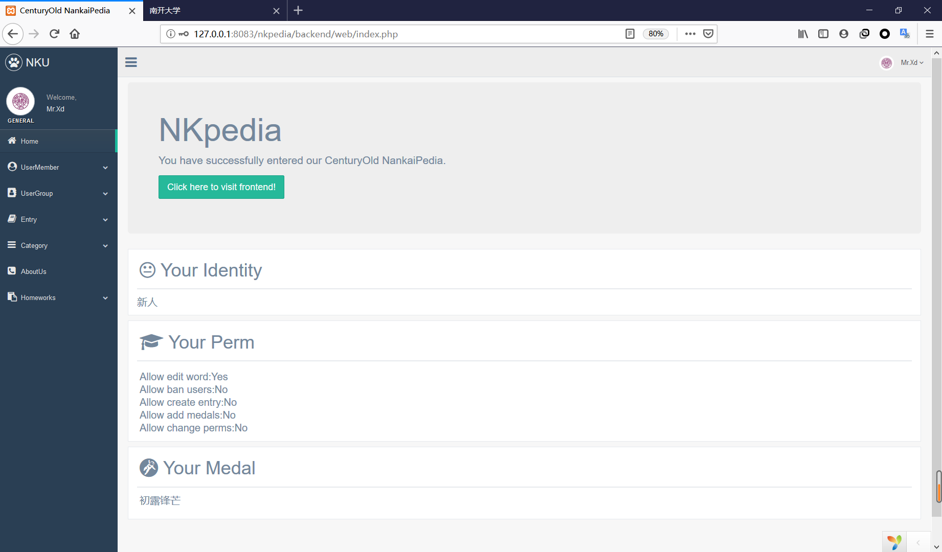
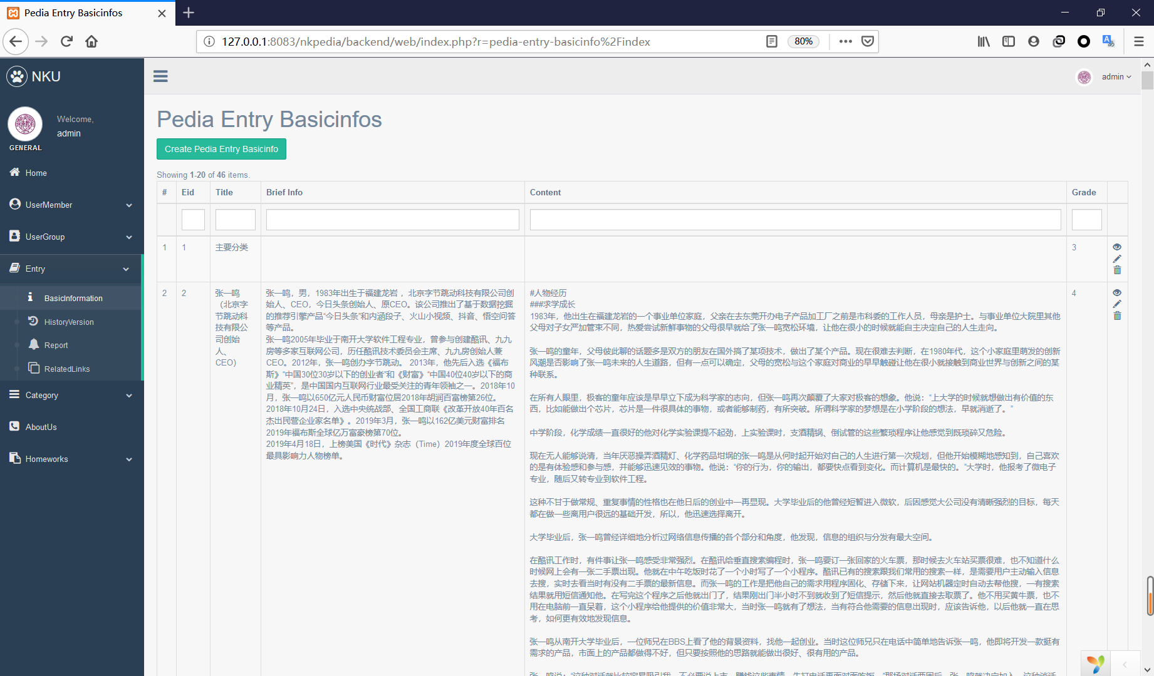
网站功能-后端
数据库操作
后端主页如右图所示：左上角的圆形爪子标识单击后可跳转到南开大学官网；左侧的导航栏点击后为对数据库相应表的增删改查操作；页面主体偏上部分的绿色按钮单击可转到前端；主体部分为用户身份、所拥有的权限和用户勋章。

Slide 13
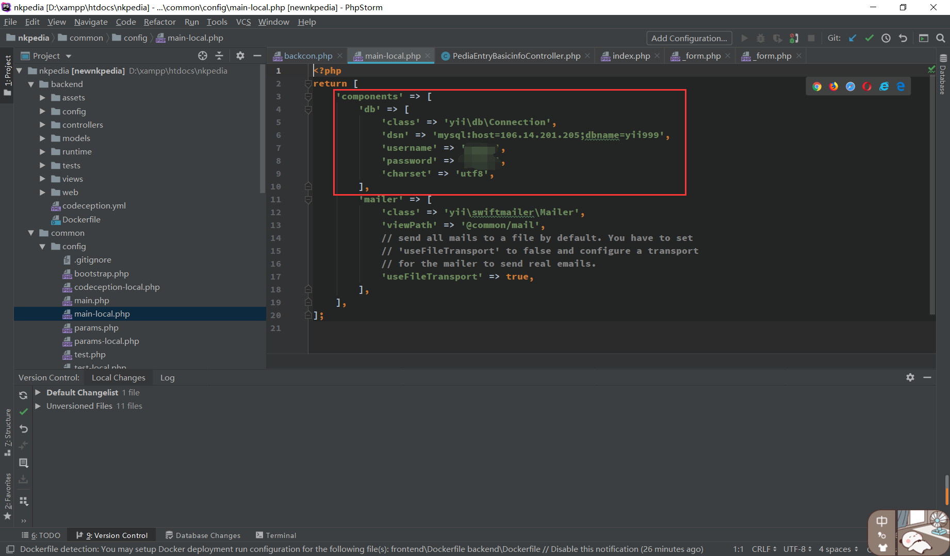
项目优势
数据库部署
数据库部署到云服务器，无需本地化配置。

Slide 14
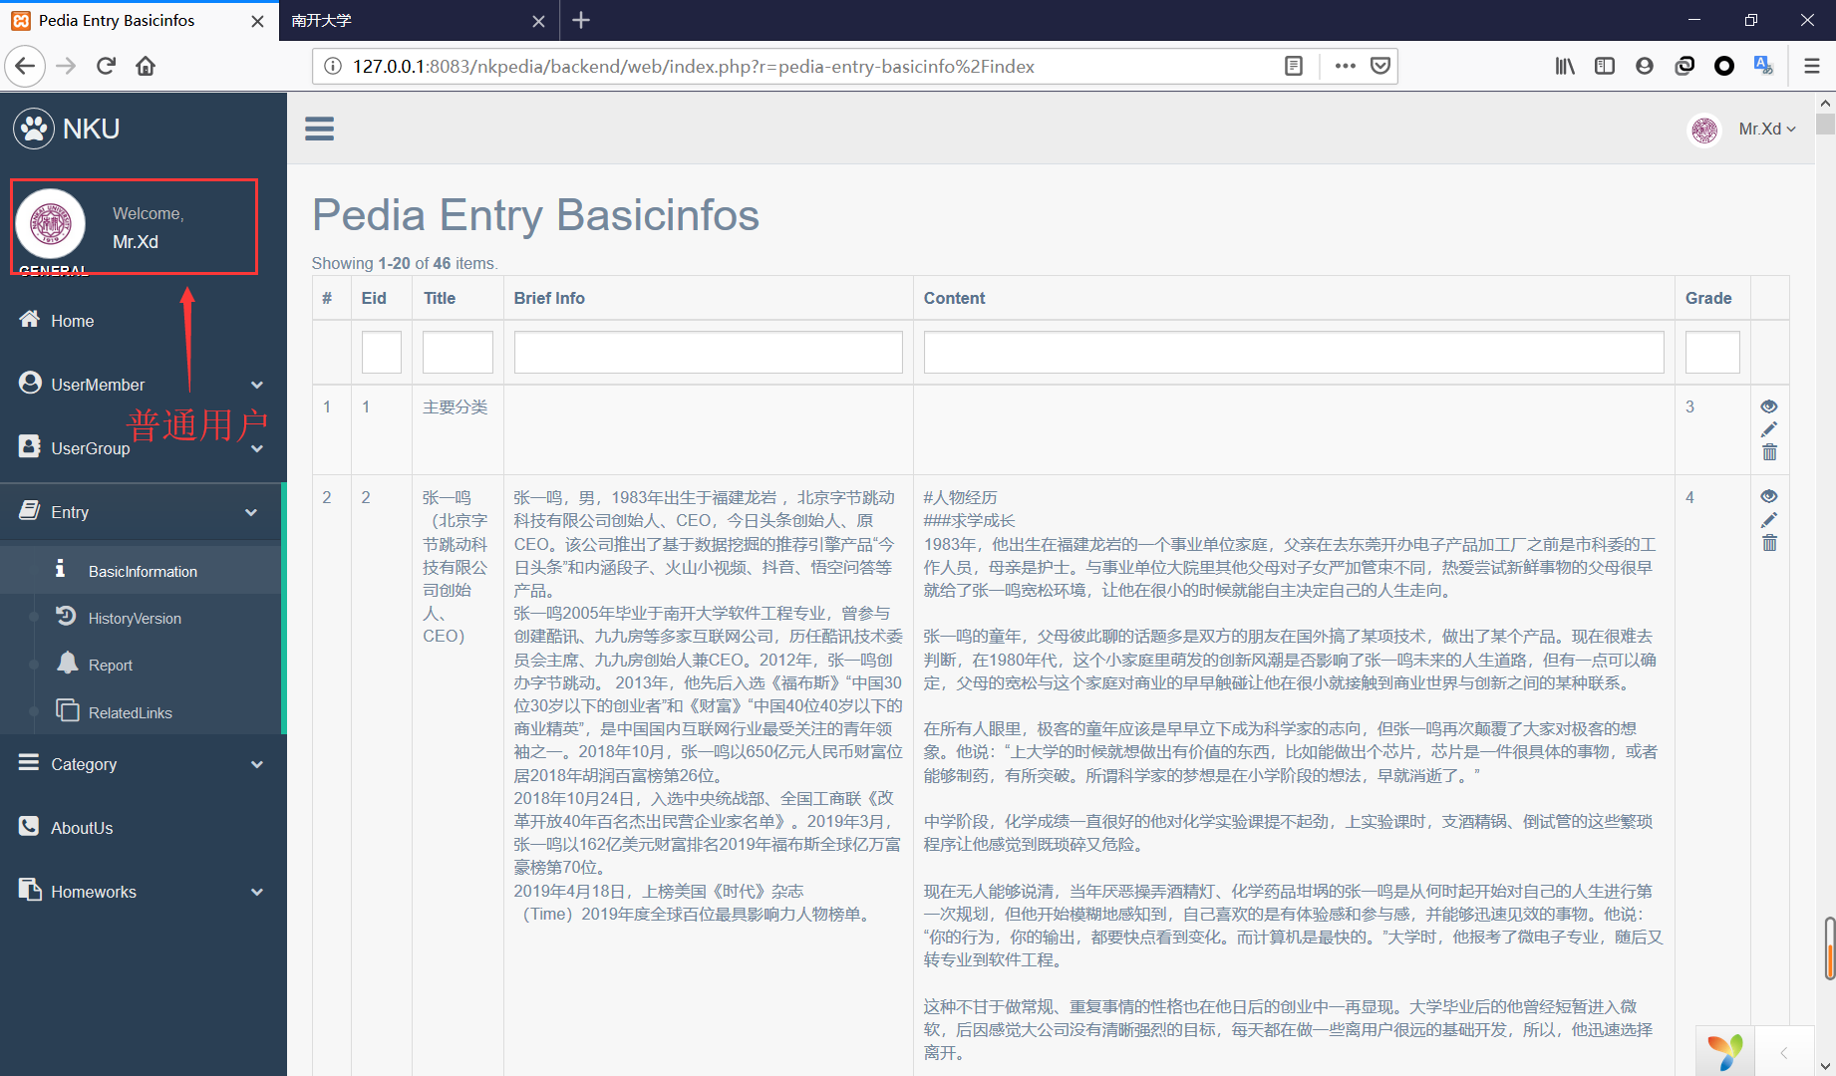
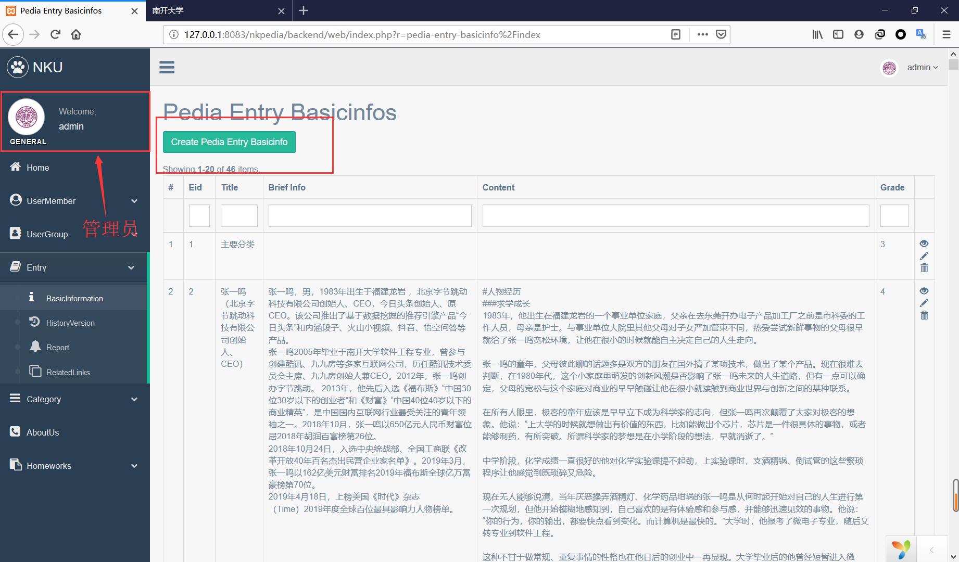
项目优势
权限控制
用户分为两类：管理员和用户。以管理员身份登录后端时，拥有对数据表的所有操作权限；以用户身份登录后端时，若权限不足，则不可操作数据表。

Slide 15
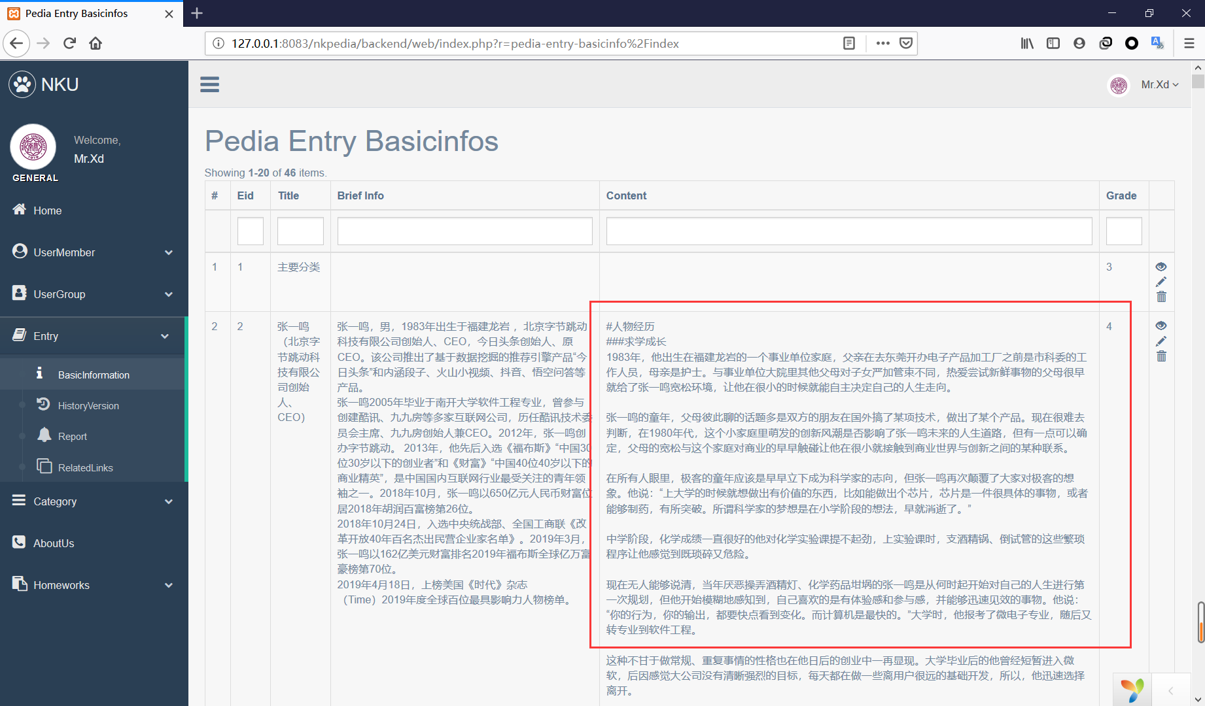
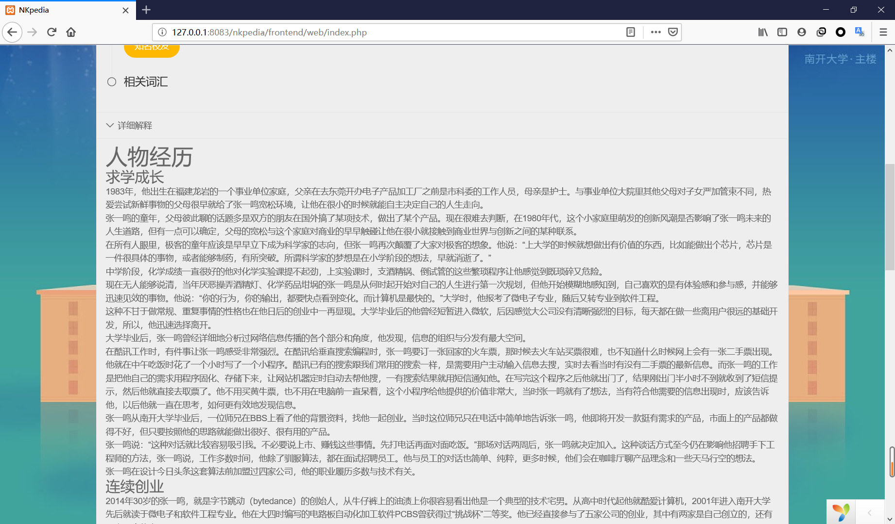
项目优势
文档解析
文档解析支持Markdown语言，排版方便、简洁、清晰。

Slide 16

结语
百年南开
专业技能
团队合作
在此次项目中我们对百年南开有了更深入的了解
在四周的学习实践中，我们对互联网数据库开发技术有了更深入的了解
在完成此次大作业的过程中，我们认识到了合理分工，团队协调合作的重要性

Slide 17

感谢观看
THANK YOU
July 2019

